Slide 1



TRƯỜNG TIỂU HỌC HÒA NGHĨA
CHÀO MỪNG
QUÝ THẦY, CÔ GIÁO VỀ DỰ GIỜ THĂM LỚP
Môn: Tiếng Việt - Lớp 2A
Giáo viên: Nguyễn Thị Mai Lan

Slide 2

CHIẾC RỄ ĐA TRÒN
BÀI 24
BÀI 24
TIẾT 4
LUYỆN TỪ VÀ CÂU

Slide 3
1. Xếp các từ dưới đây vào nhóm thích hợp:
yêu thương
kính yêu
chăm lo
nhớ ơn
kính trọng
quan tâm
Nhóm 1: Từ chỉ tình cảm của Bác Hồ với thiếu nhi.
Nhóm 2: Từ chỉ tình cảm của thiếu nhi với Bác Hồ.

Slide 4
2. Chọn từ phù hợp để hoàn thành câu.
anh dũng
thân thiện
cần cù
Người dân Việt Nam lao động rất cần cù.
Các chú bộ đội chiến đấu anh dũng để bảo vệ Tổ quốc.
Người Việt Nam luôn thân thiện với du khách nước ngoài.
Người dân Việt Nam lao động rất (…).
Các chú bộ đội chiến đấu (…) để bảo vệ Tổ quốc.
Người Việt Nam luôn (…) với du khách nước ngoài.

Slide 5
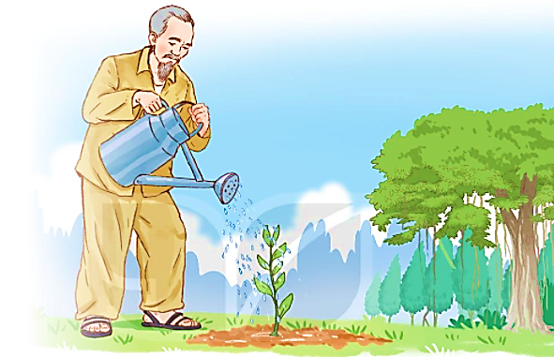
3. Quan sát tranh:
a. Đặt tên cho bức tranh
b. Nói một câu về Bác Hồ

